Slide 1
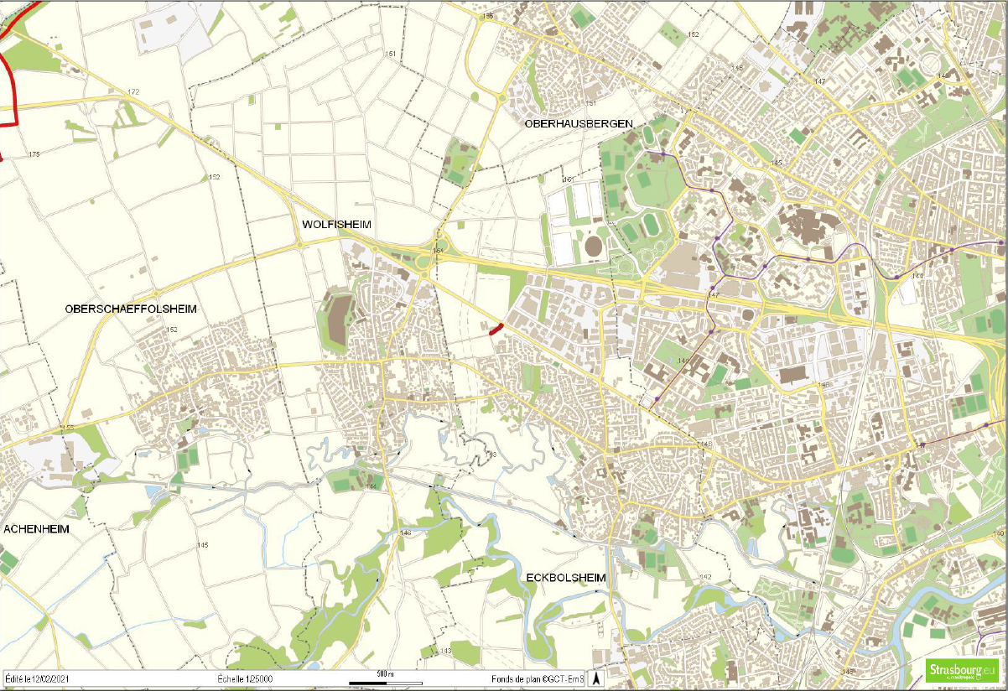
Aménagement d’une nouvelle voie au sein du lotissement Neolia, de la rue des Champs à la Route de Wasselonne
ECKBOLSHEIM
ANNEXE 2 : Plan de situation
Echelle 1/25000e
OBERHAUSBERGEN
WOLFISHEIM
Route de Wasselonne
Localisation du projet
OBERSCHAEFFOLSHEIM
ACHENHEIM
ECKBOLSHEIM

Slide 2
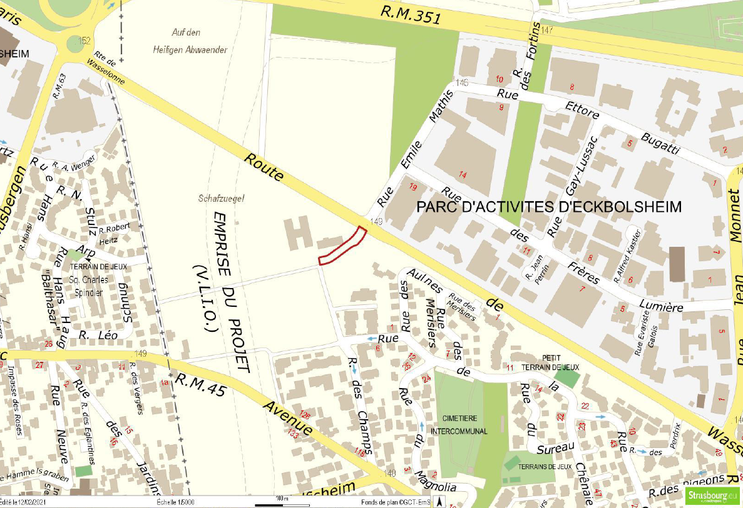
Localisation du projet
Aménagement d’une nouvelle voie au sein du lotissement Neolia, de la rue des Champs à la Route de Wasselonne
ECKBOLSHEIM
ANNEXE 3 : Emprise du projet
Echelle 1/5000e

